Slide 1

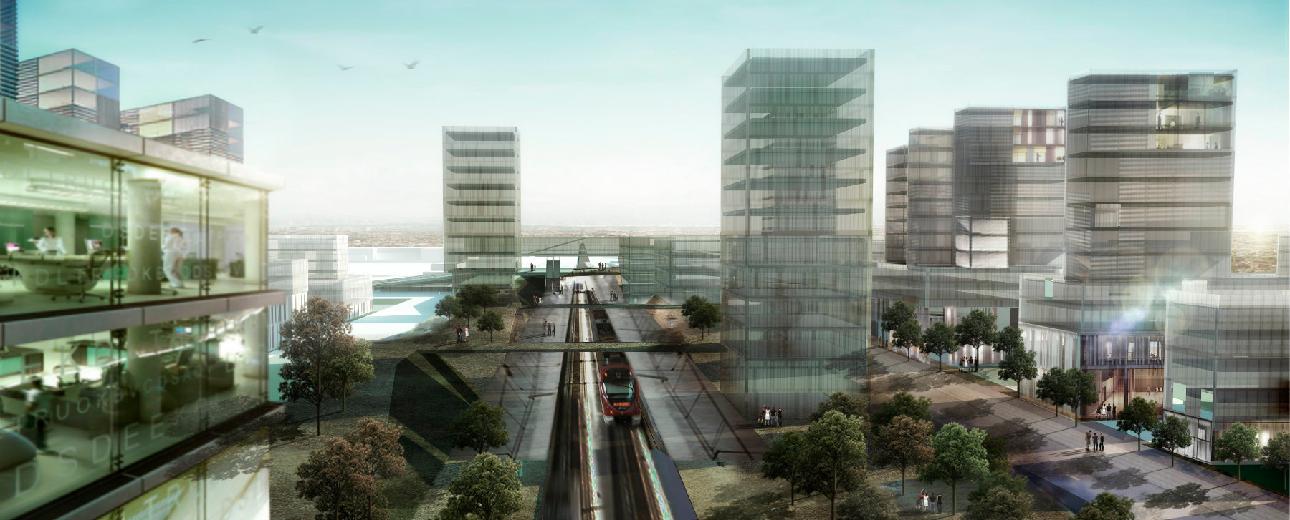
PÍTAMO. UN NUEVO MODELO DE CIUDAD
MODERNA, CONECTADA Y SOSTENIBLE EN SEVILLA.

Slide 2
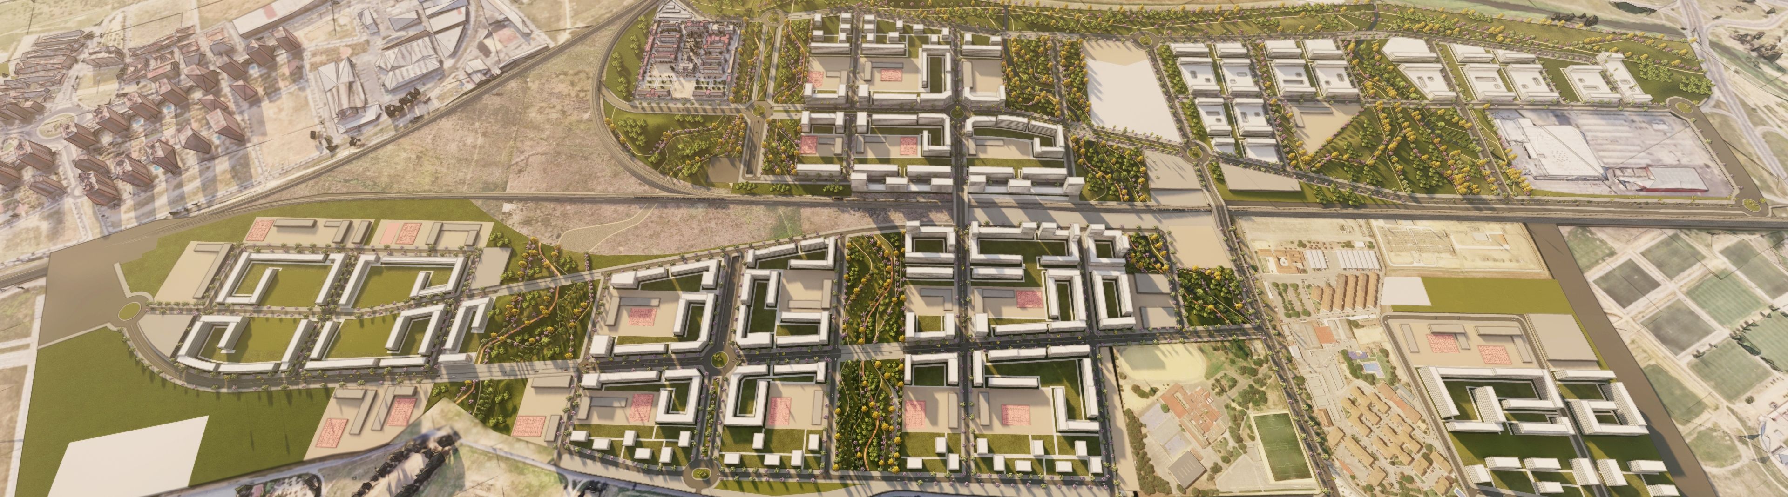
· 1.100 MILLONES DE EUROS DE INVERSIÓN.
· CASI 10.000 VIVIENDAS PROYECTADAS.
· MÁS DE 3.600 VIVIENDAS PROTEGIDAS, LA MAYOR BOLSA
DE VPO DE ANDALUCÍA.
· 185.000 M² SERVICIOS AVANZADOS.
· RESERVA DEL 30% SUELO PARA ESPACIOS LIBRES Y VERDES.

Slide 3
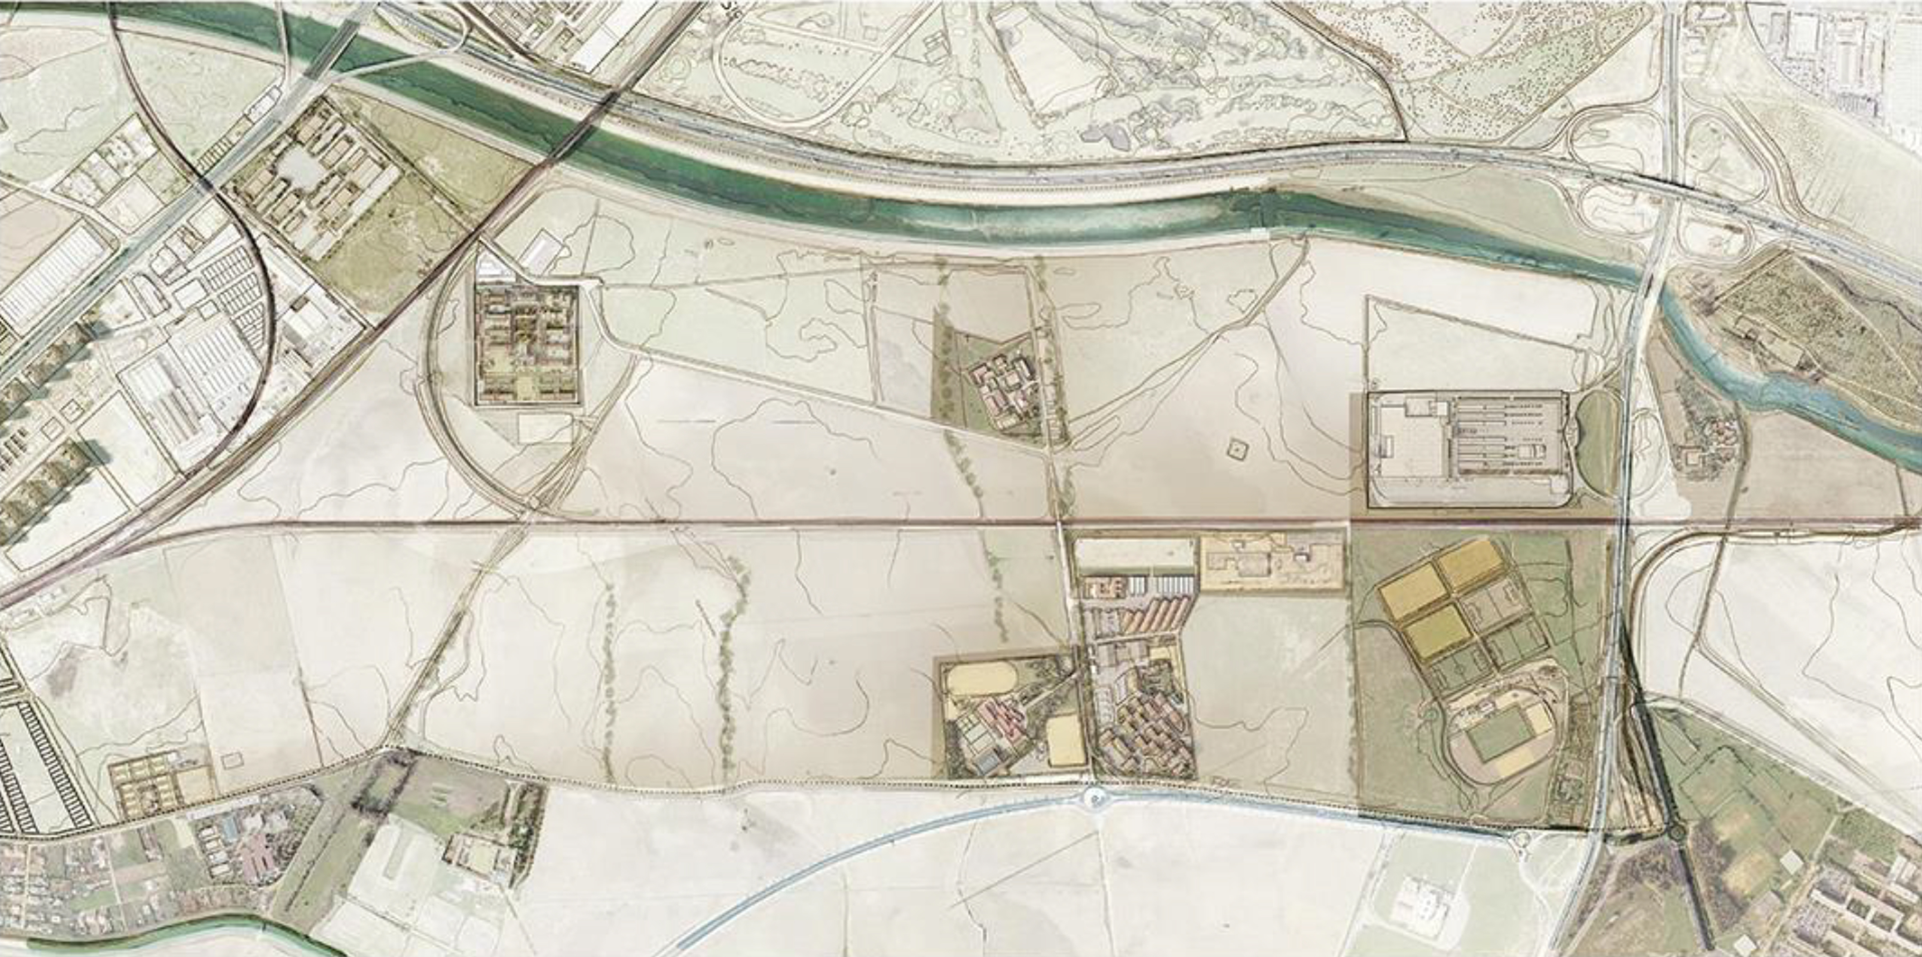
UN DESARROLLO EN 5 ETAPAS A 10 AÑOS VISTA.
+72.000 PUESTOS DE TRABAJO DIRECTOS E INDIRECTOS.

Slide 4
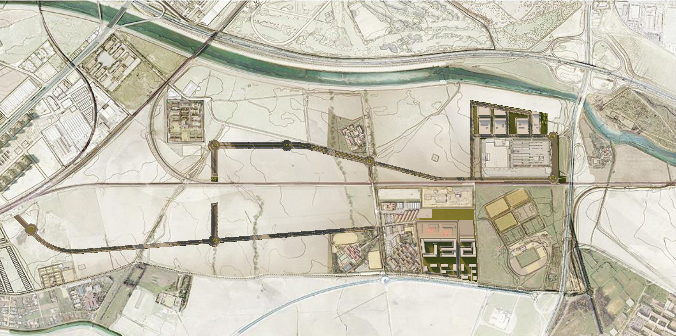
UN DESARROLLO EN 5 ETAPAS A 10 AÑOS VISTA.
+72.000 PUESTOS DE TRABAJO DIRECTOS E INDIRECTOS.

Slide 5
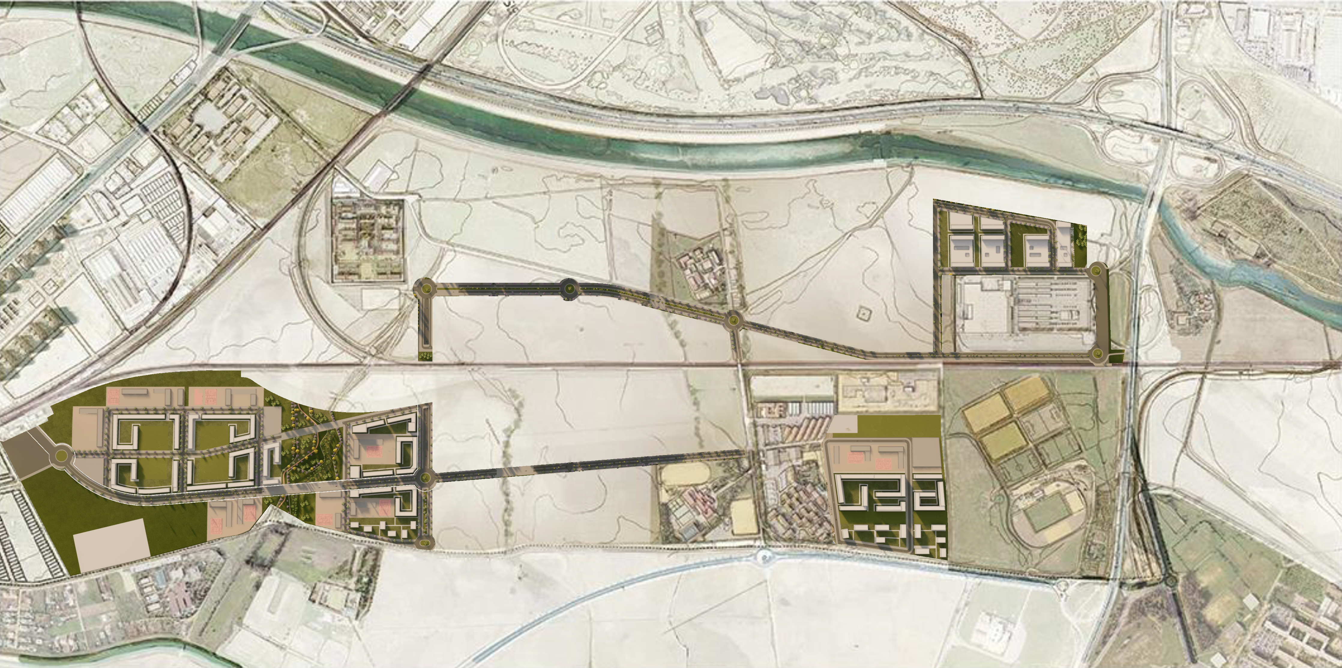
UN DESARROLLO EN 5 ETAPAS A 10 AÑOS VISTA.
+72.000 PUESTOS DE TRABAJO DIRECTOS E INDIRECTOS.

Slide 6
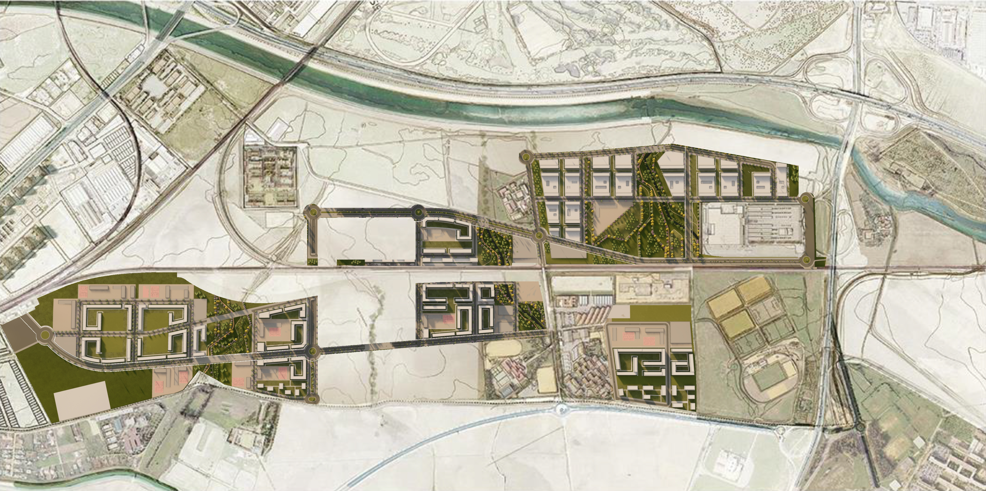
UN DESARROLLO EN 5 ETAPAS A 10 AÑOS VISTA.
+72.000 PUESTOS DE TRABAJO DIRECTOS E INDIRECTOS.

Slide 7
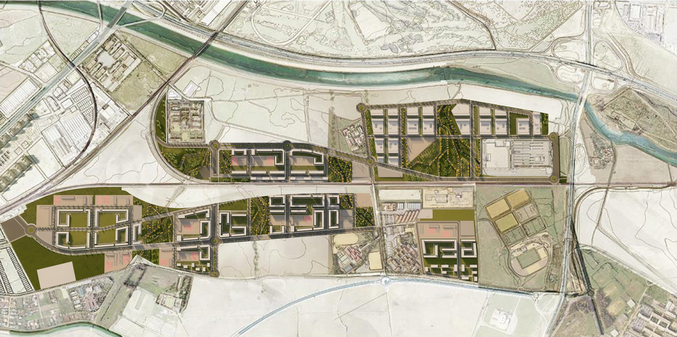
UN DESARROLLO EN 5 ETAPAS A 10 AÑOS VISTA.
+72.000 PUESTOS DE TRABAJO DIRECTOS E INDIRECTOS.

Slide 8
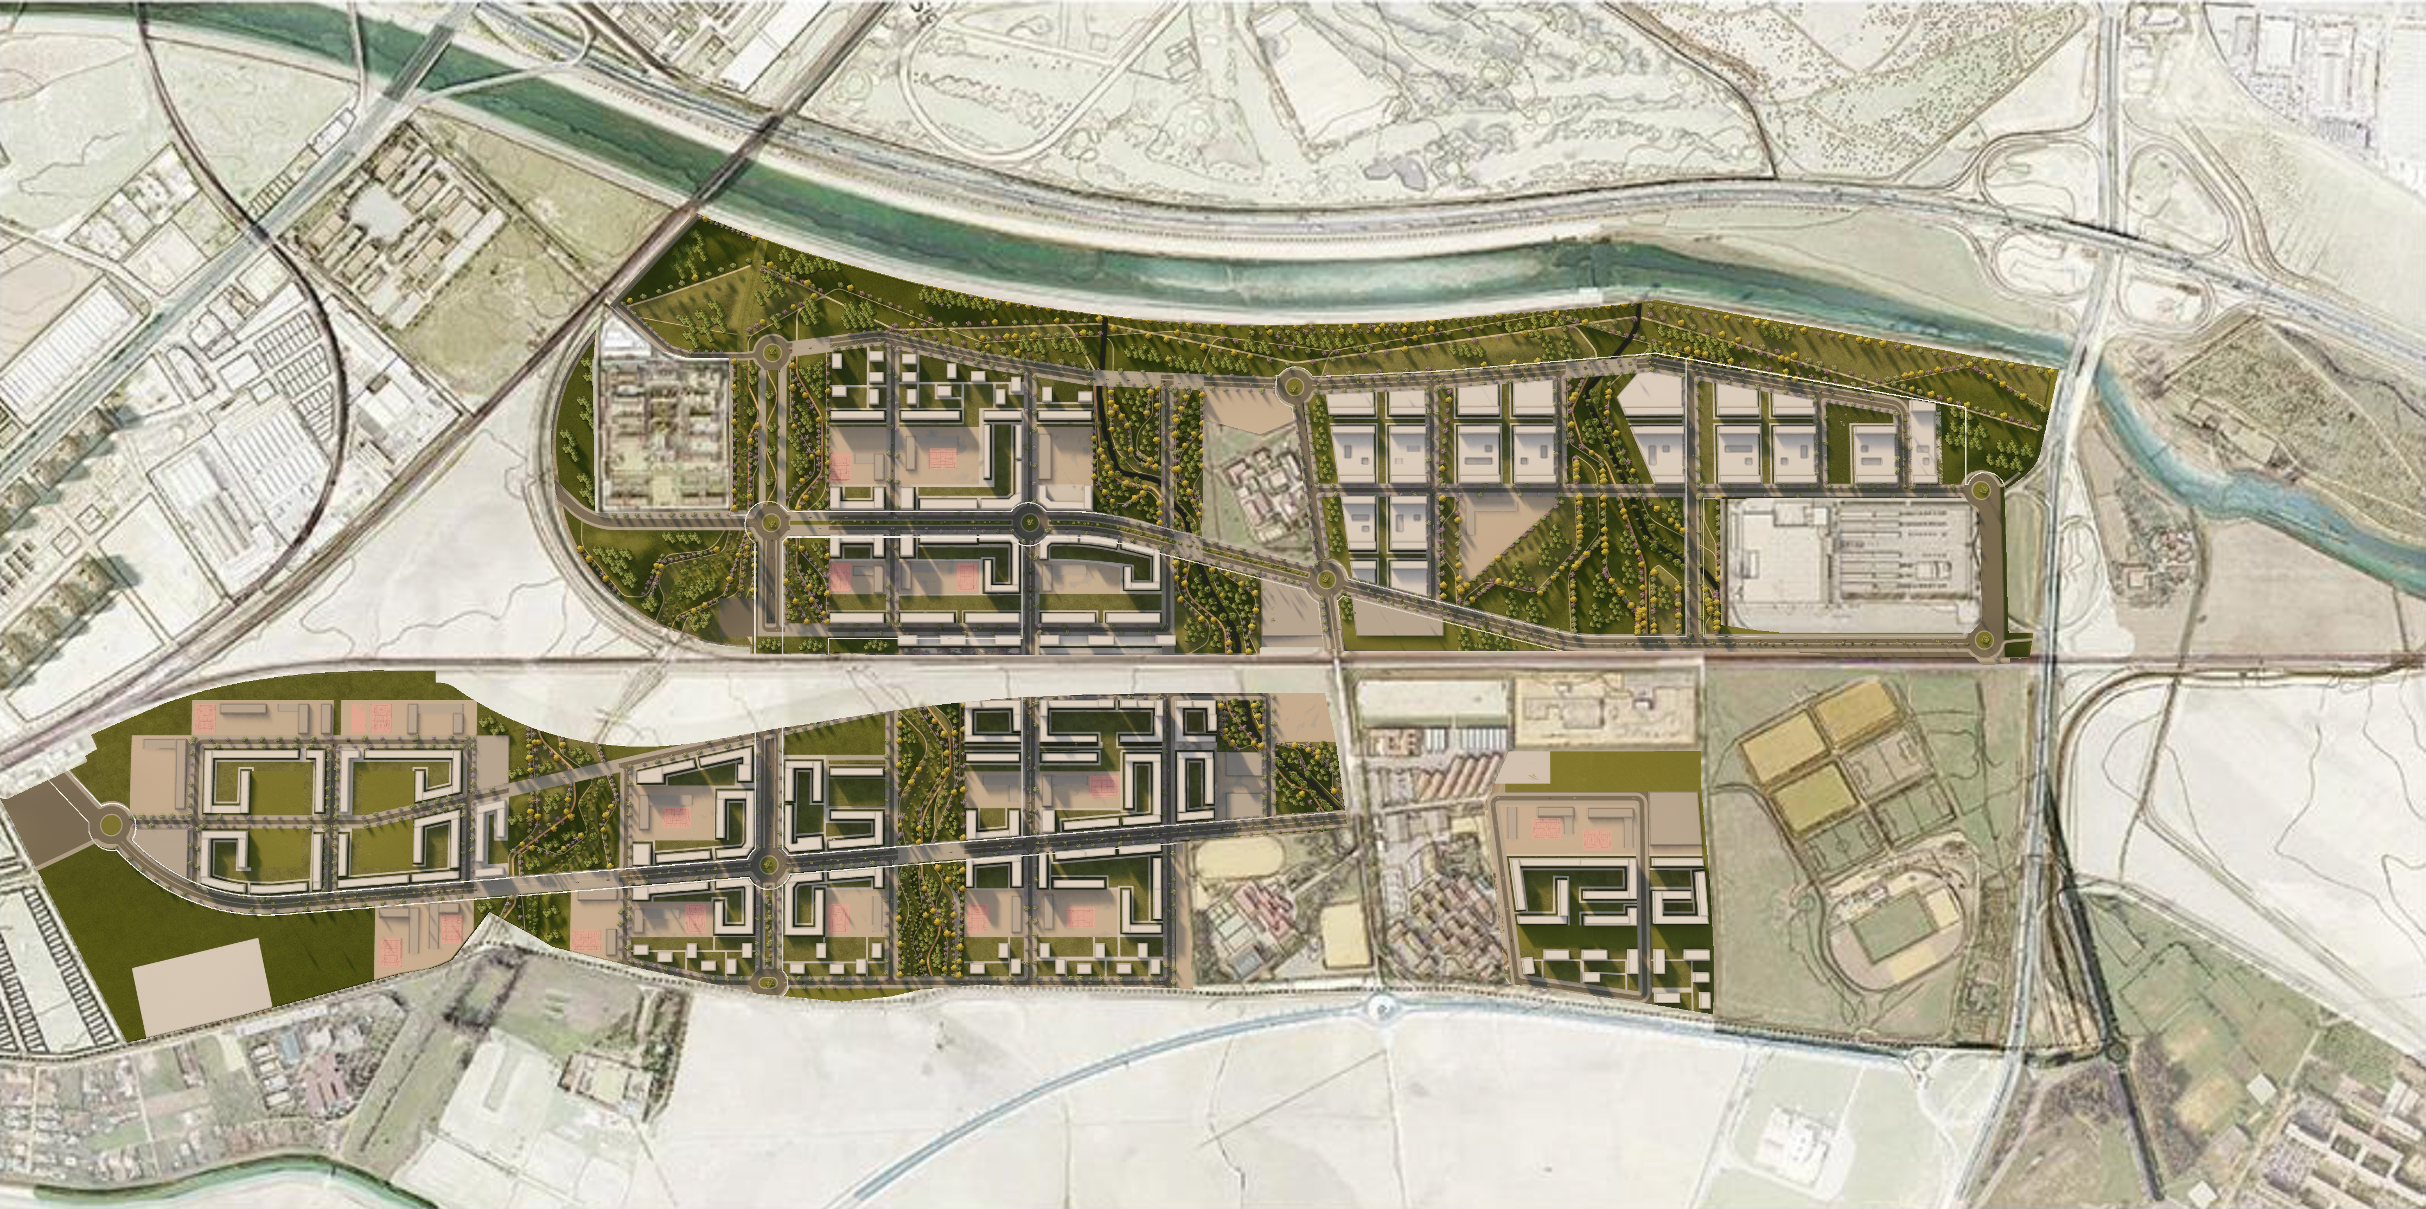
UN DESARROLLO EN 5 ETAPAS A 10 AÑOS VISTA.
+72.000 PUESTOS DE TRABAJO DIRECTOS E INDIRECTOS.

Slide 9
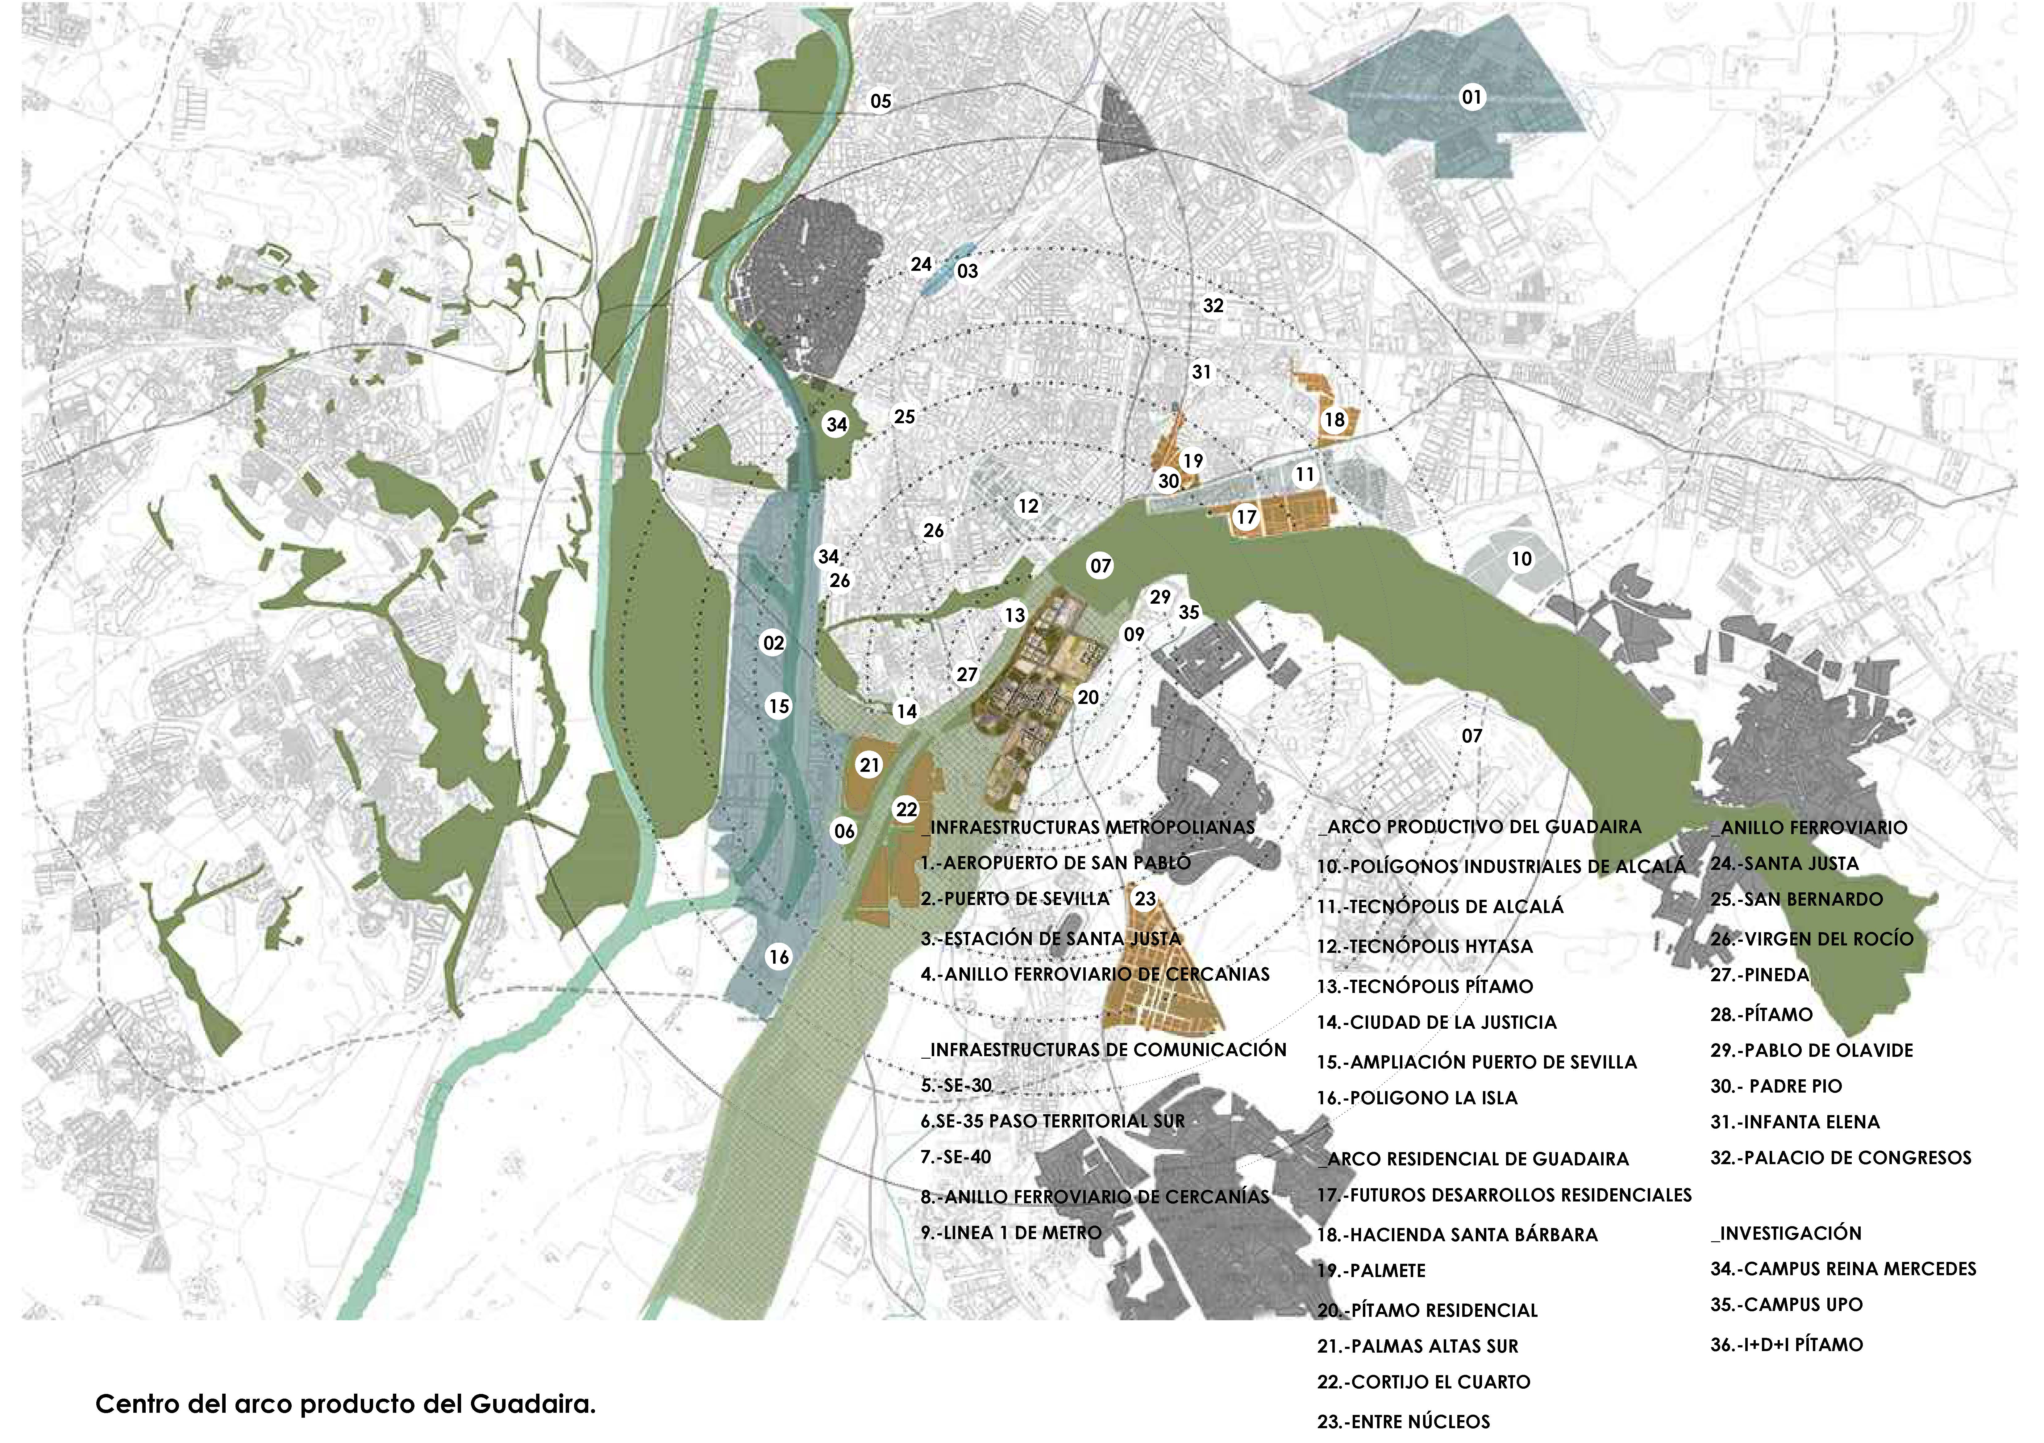
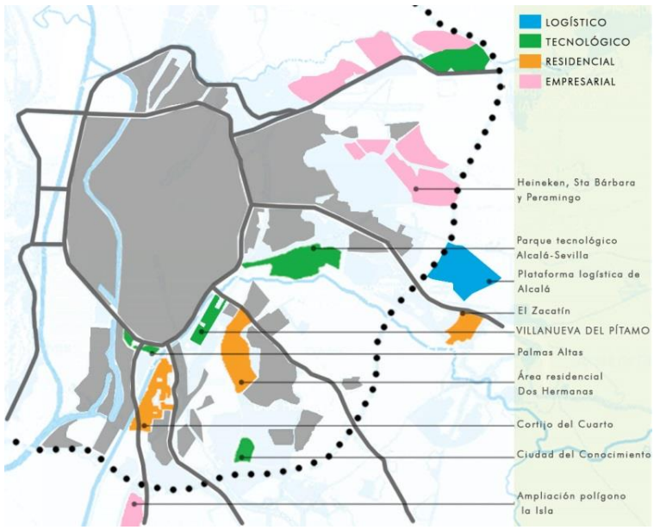
UN NUEVO TERRITORIO ASOCIADO AL ÁREA
METROPOLITANA DE SEVILLA Y AL VALLE INFERIOR
DEL GUADALQUIVIR.

Slide 10
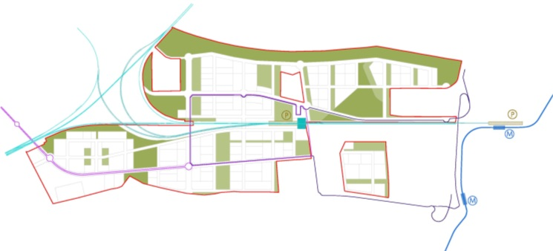
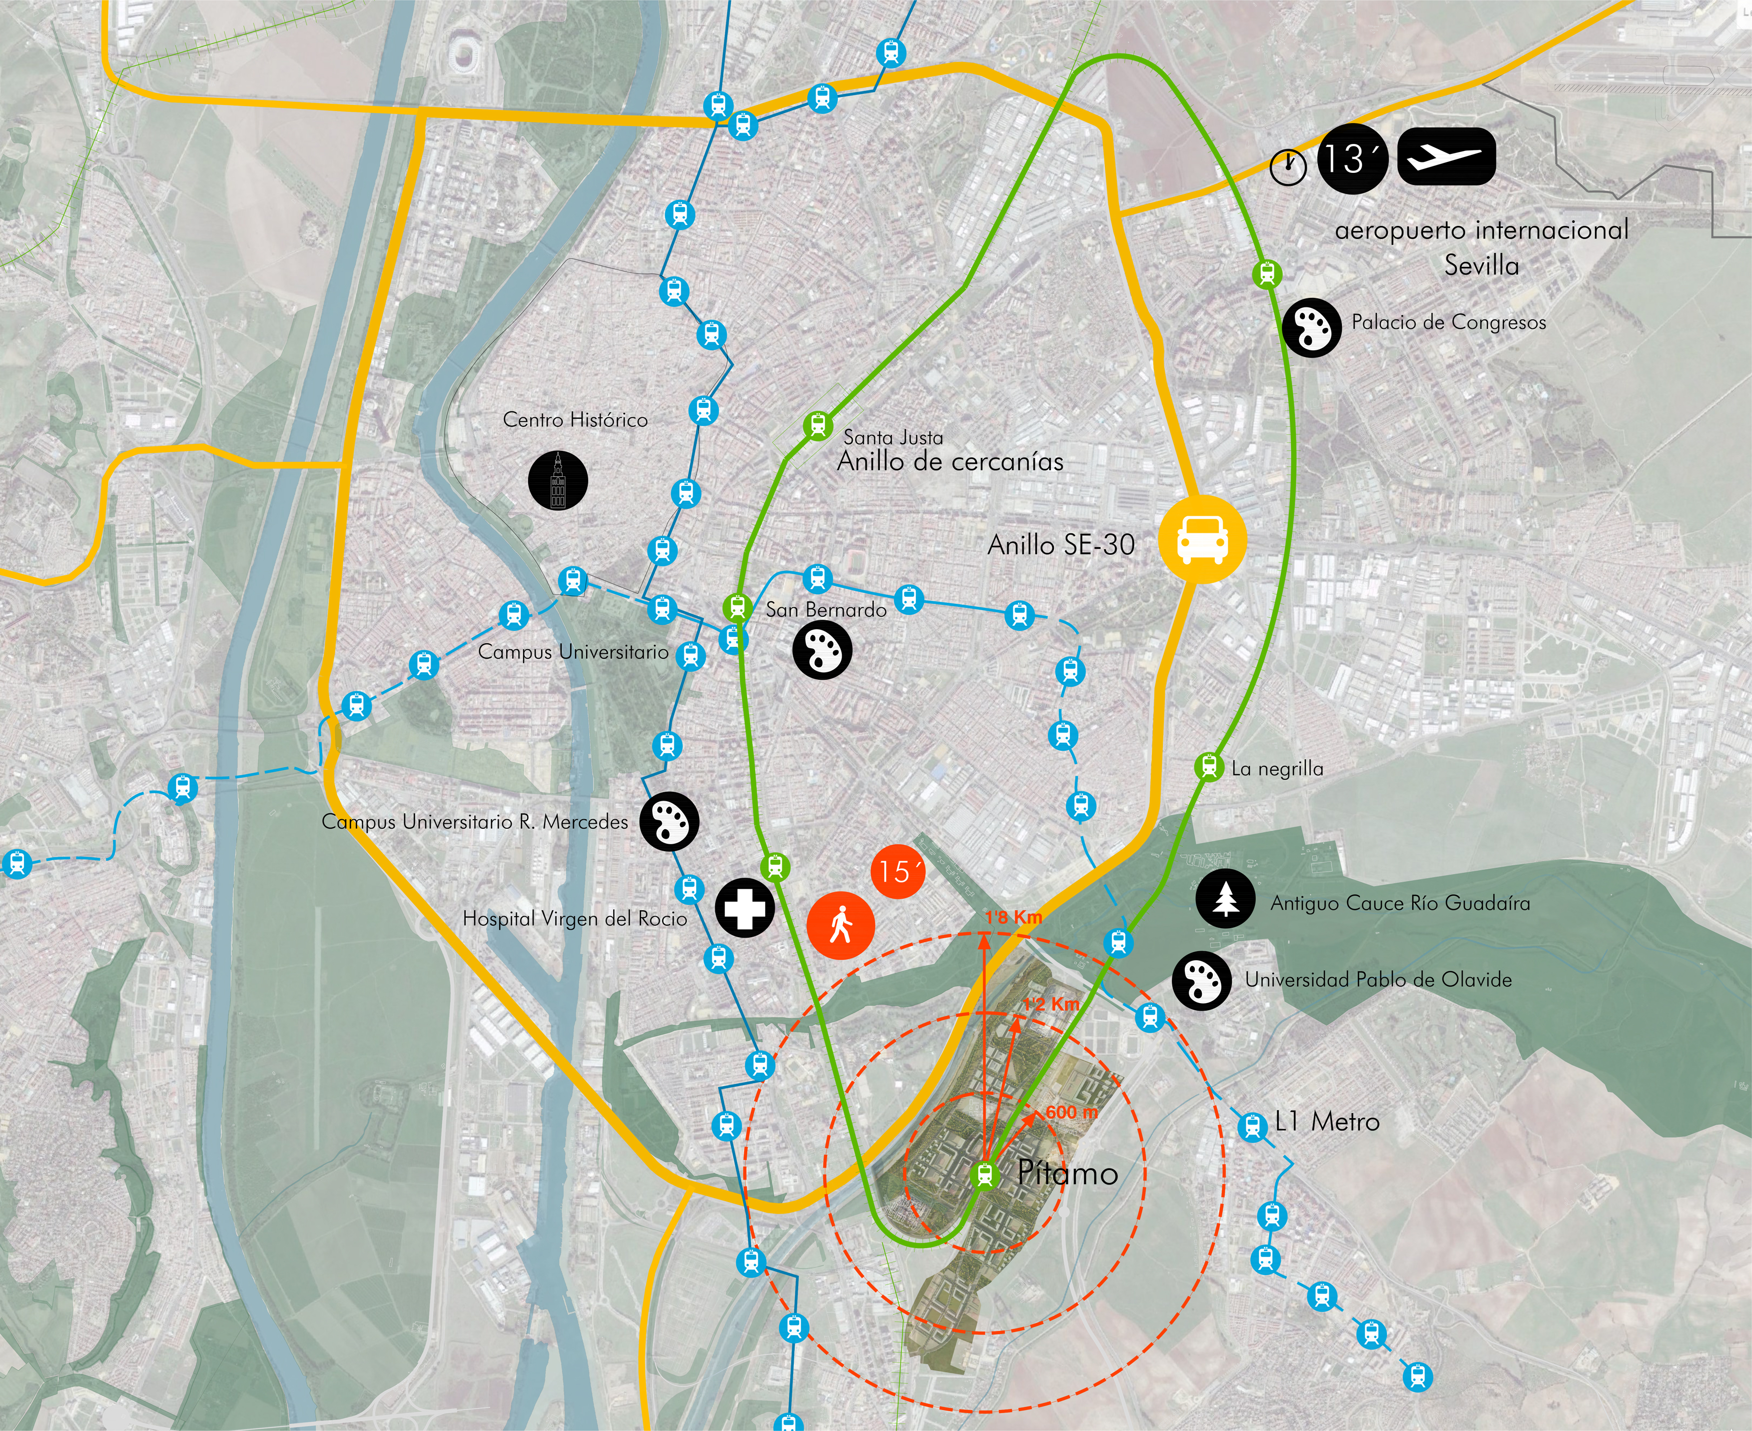
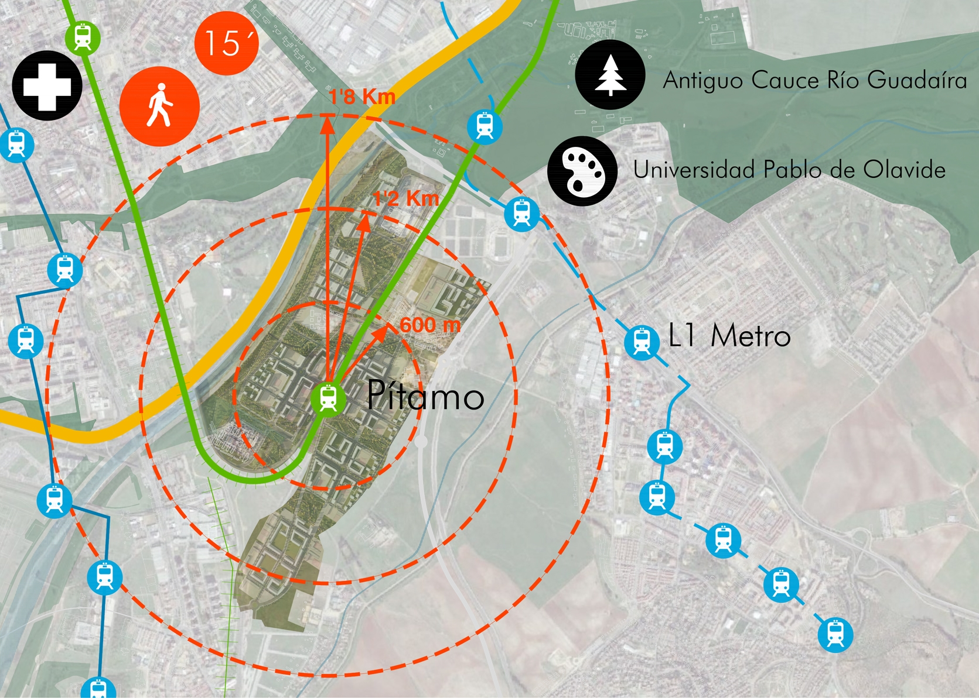
APUESTA POR LA MOVILIDAD, GRACIAS
AL INTERCAMBIADOR DE CERCANÍAS.

Slide 11
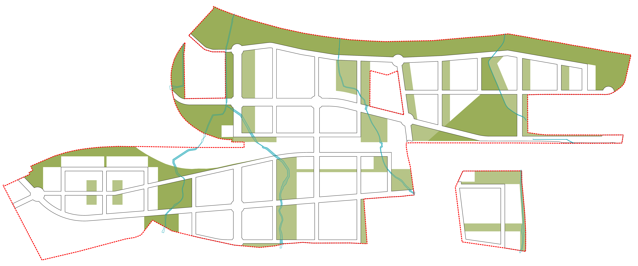
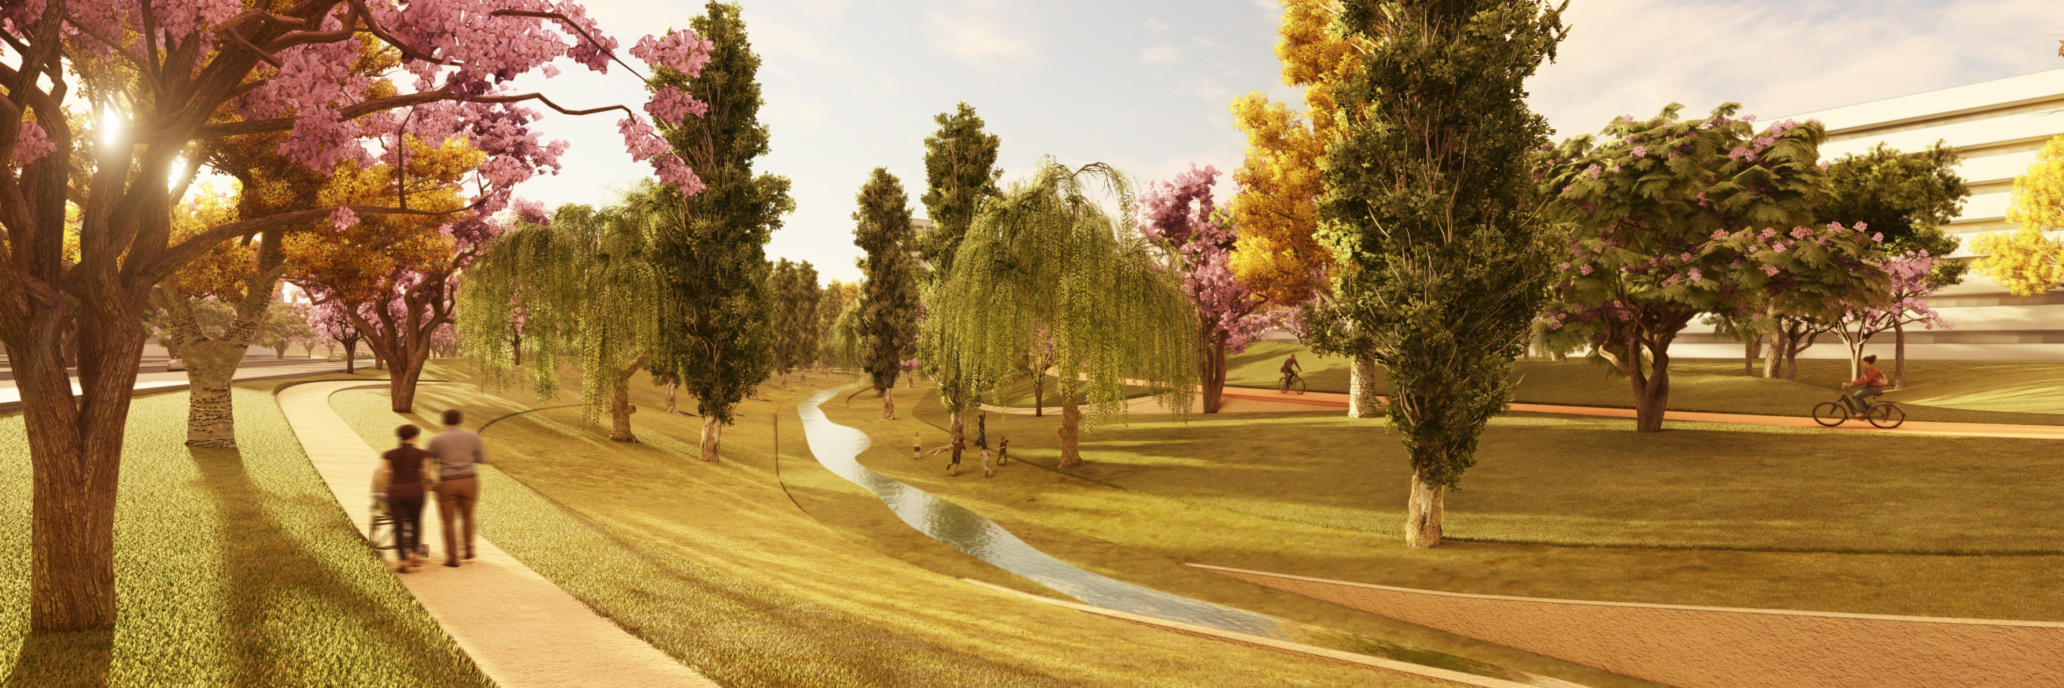
LA PIEZA CENTRAL PARA LA CORRECTA ARTICULACIÓN SUR DEL ÁREA METROPOLITANA DE SEVILLA.
PRESERVACIÓN DE LAS ÁREAS NATURALES Y FLUVIALES EN TORNO AL RÍO GUADAIRA.

Slide 12
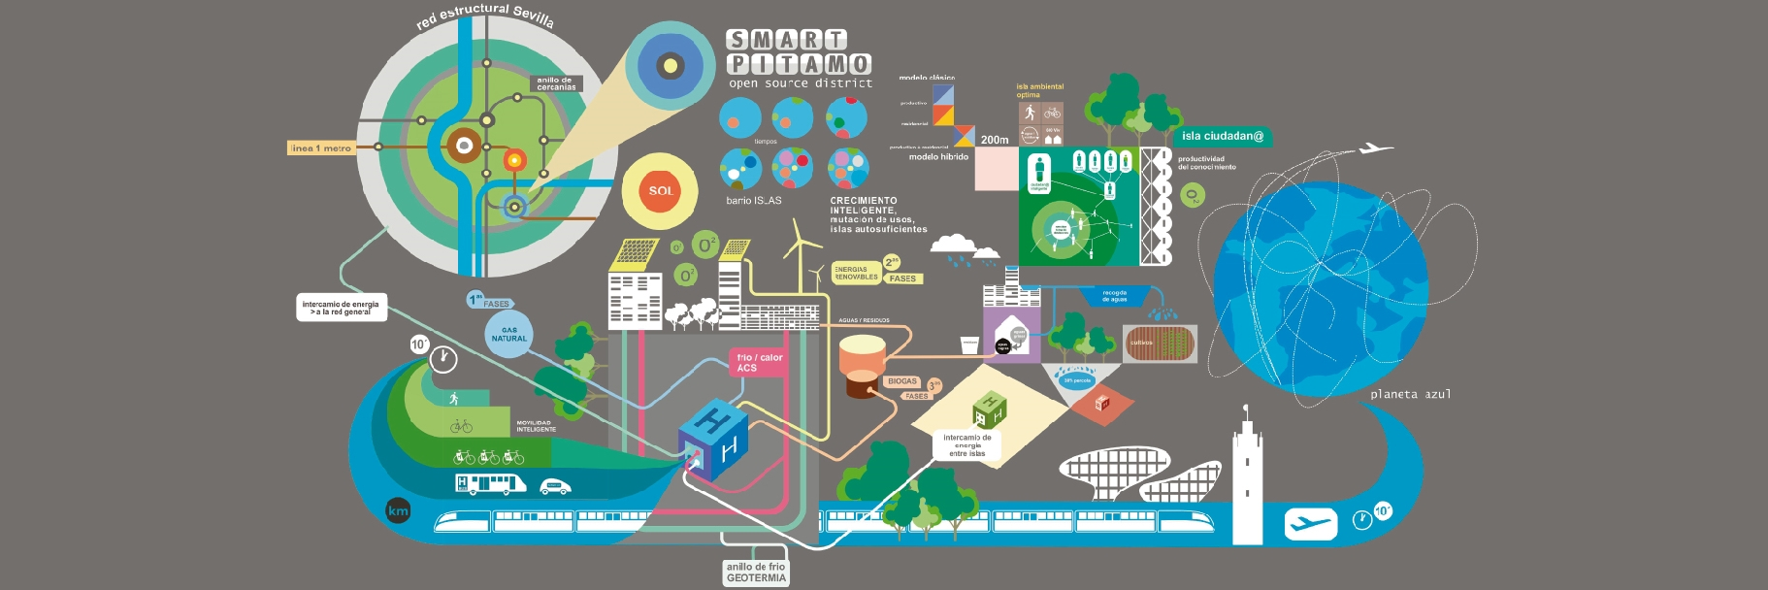
PÍTAMO: UNA SMART CITY AL SUR DE SEVILLA, CON EL PEATÓN COMO PROTAGONISTA.
UN PROYECTO SOSTENIBLE CON UN FIRME COMPROMISO CON LAS ENERGÍAS RENOVABLES Y LOS VALORES MEDIOAMBIENTALES.

Slide 13
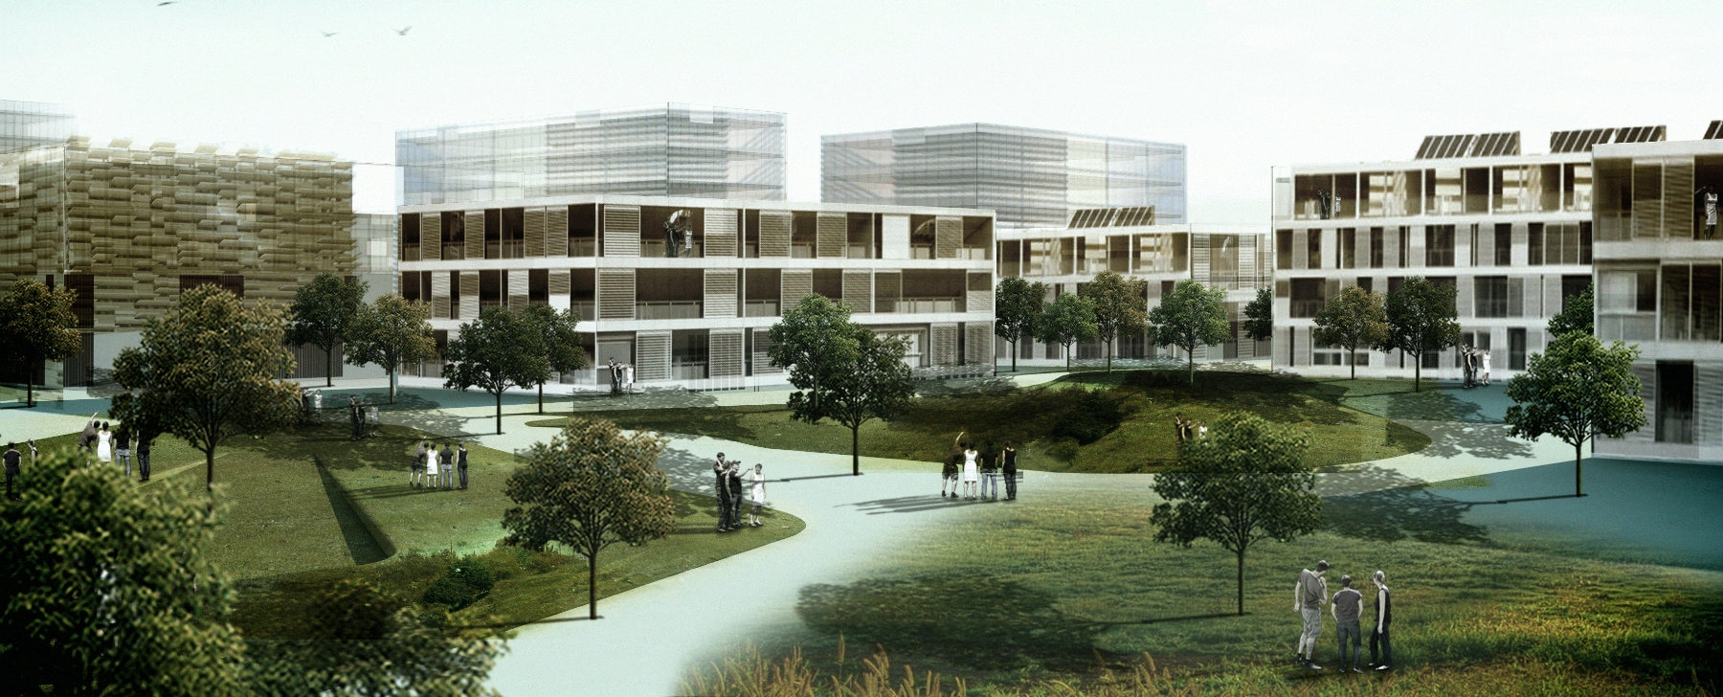
UN ESPACIO COSMOPOLITA, JOVEN, INCLUSIVO,
DINÁMICO Y CON VISIÓN DE FUTURO.

Slide 14

GRACIAS

